Slide 1
CLOTHES
Spoznajmo oblačila

Slide 2


HAT

Slide 3
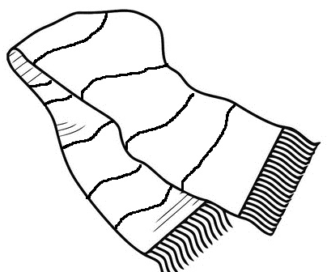
SCARF

Slide 4

MITTENS

Slide 5

SKIRT

Slide 6
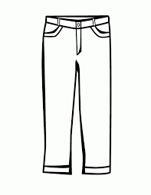
TROUSERS

Slide 7
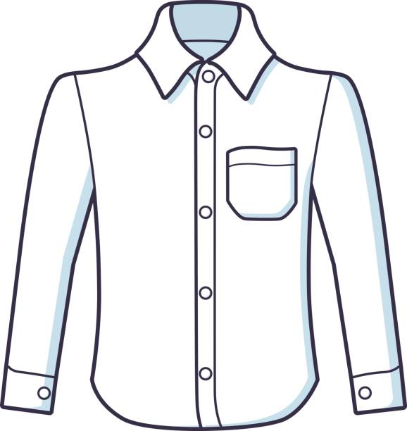
SHIRT

Slide 8
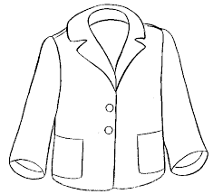
JACKET

Slide 9

COAT

Slide 10
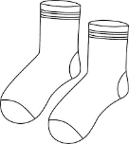
SOCKS

Slide 11

SLIPPERS

Slide 12
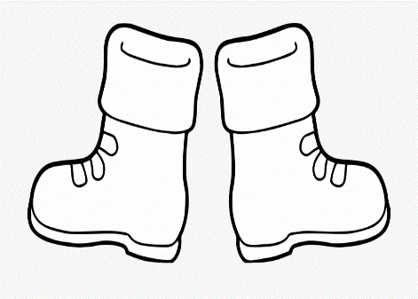
BOOTS

Slide 13
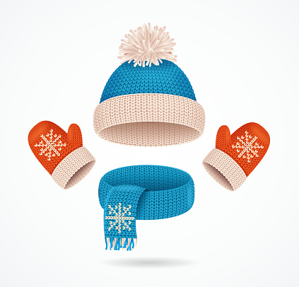
Učiteljici povejte kako ste pobarvali svoja zimska oblačila:

Slide 14
Spoznajmo še tri nove besede:

Slide 15
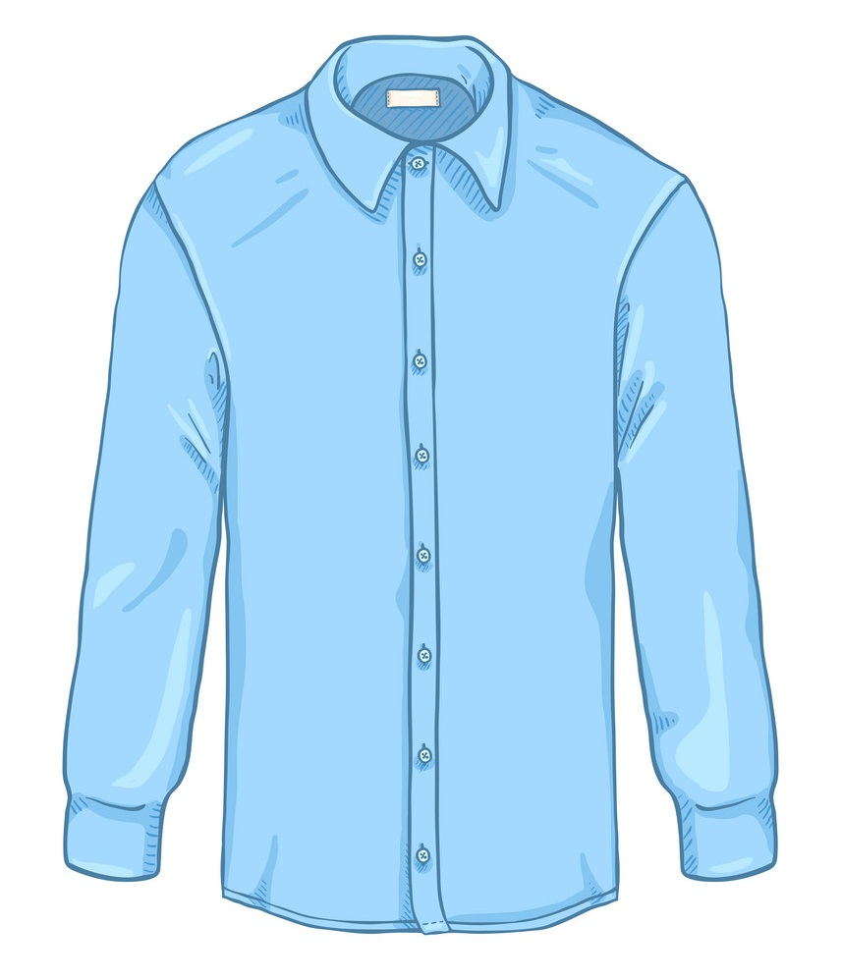
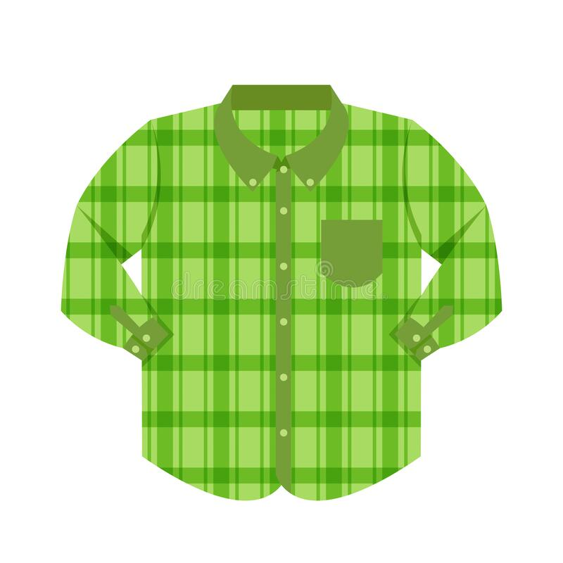
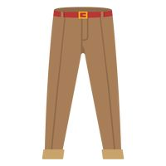
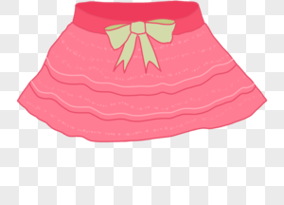
Pobarvajte oblačila in povejte učiteljici kakšne barve so vaša oblačila:

Slide 16

EXCELLENT!!!!

